Slide 1
ORID閱讀單 書寫教學
三年級

Slide 3
ORID 書寫示範

Slide 4
Objective事實 What do I see？ ☆我看到了什麼？ ☆我記得什麼？ ☆發生什麼事？
5/3xu32j04xji4284u4威娜
整理每一頁大意，刪除與歸納

Slide 5
Reflective感受 How do I feel？ (情緒和感覺) ☆哪些部分覺得很有趣/ 驚訝/感動/沮喪？ ☆哪些部分印象深刻？
找出故事中印象最深刻的部分
我覺得……

Slide 6
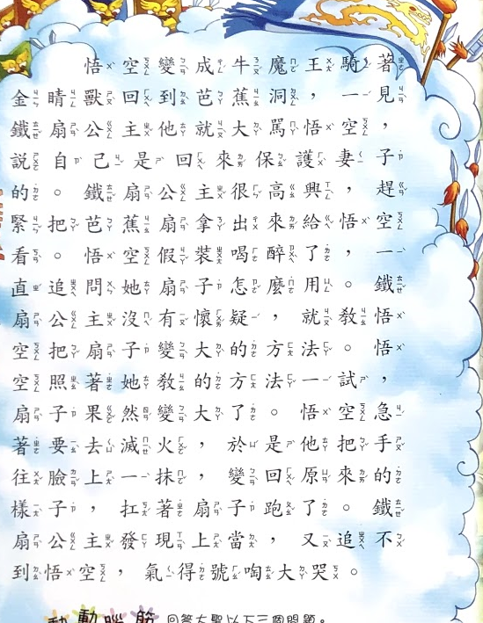
Interpretive想法 What do I learn/found/realize？ ☆我學到了什麼？ ☆我發現到了什麼？ ☆我明白到了什麼？
讀者觀點
我喜歡，因為……
我學到，因為……
我發現，因為……
我不同意，因為……

Slide 7
Decisional行動 What shall we do next？ ☆我會有什麼改變？ ☆我可以採取什麼不同的行動？ ☆有什麼解決方法？
我的結論是，因為……
遇到困難，我能……

